Slide 1

27 febrero 2015

Slide 2
Funciones principales SciELO
“cerca de 90% de las revistas SciELO en el JCR y Scimago tienen factor de impacto debajo de la media en sus respectivas áreas temáticas.” (Muñoz Patricia, Ontiveros Margarita y Packer Abel, 2013, p. 2)
Indización de revistas científicas con base en controles de calidad,
Publicación online en la web de los textos completos en acceso abierto
Medir el desempeño en base a descarga de documentos y citaciones
Medir el desempeño en base a descarga de documentos y citaciones
Interoperabilidad en la web con índices, productos y servicios de indexación de contenidos científicos
“mejorar el bajo desempeño de las revistas de la Red SciELO, cuando es comparado con las revistas de los países desarrollados con base en los indicadores bibliométricos de citaciones, presentes en los índices de referencia internacional como el Journal Citation Reports (JCR), calculados a partir del Web of Science y el Scimago Journal Ranking a partir del Scopus. “
Patricia Muñoz, Margarita Ontiveros y Abel L. Packer. Líneas de acción para los años 2014 a 2016 para incrementar la visibilidad de las revistas y colecciones de la Red SciELO. Versión preliminar. Santiago de Chile, 25-27 Junio 2013.

Slide 3
●
Monitoreo
del impacto medido en indicadores
Bases de datos bibliométricas:
WoS , SciELO Citation Index
SciELO
Scopus
●
Graficación
impacto nacional
regional
internacional
Revistas individuales
Áreas temáticas
●
Reportes
Evaluación revistas
Síntesis
Índice CONACYT

Slide 4
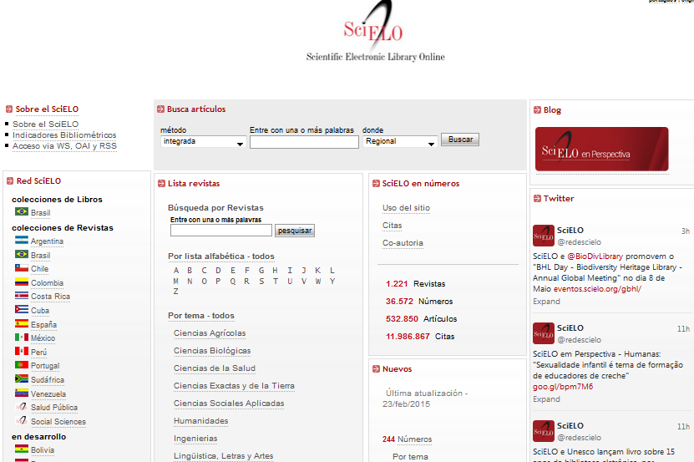
http://www.scielo.org
151 Revistas
2,833 Números
31,882 Artículos
827,427 Citas
1, 221 Revistas
36, 568 Números
532, 686 Artículos
11, 983, 383 Citas
SciELO, febrero 2015

Slide 5
SciELO, septiembre 2015

Slide 6

52 títulos solamente están indizados en SciELO
RED SciELO 1, 220 revistas
144
Web of Science
11
15
25
18
23
SciELO CI
SciELO, febrero 2015

Slide 7
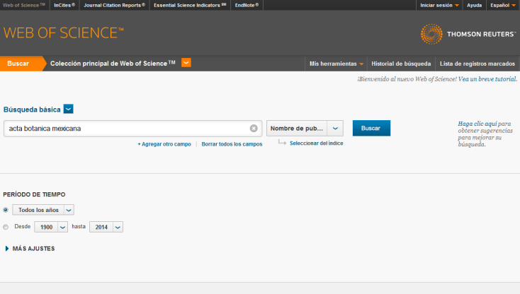
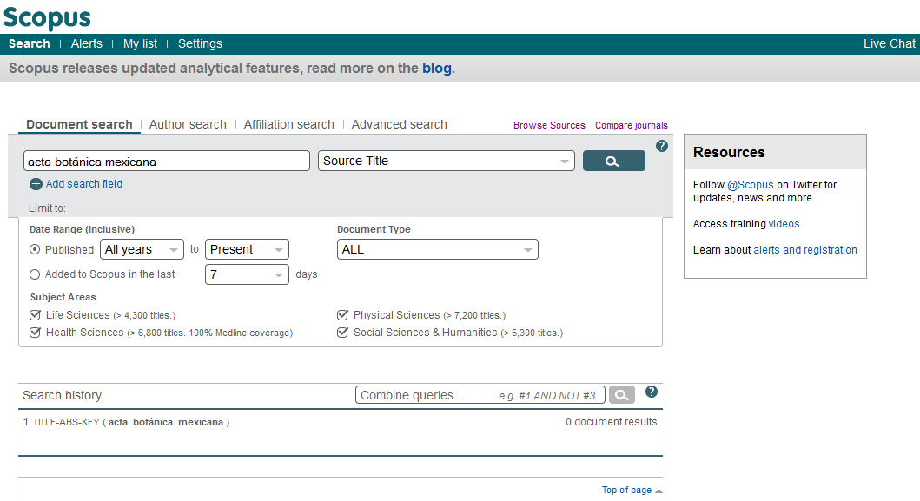
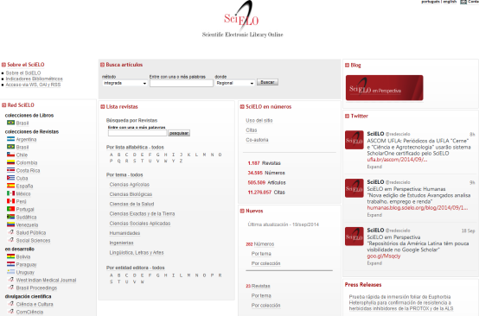
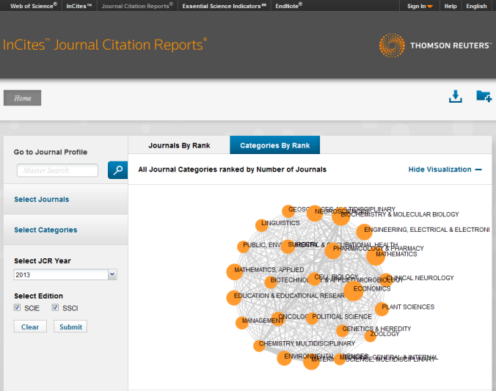
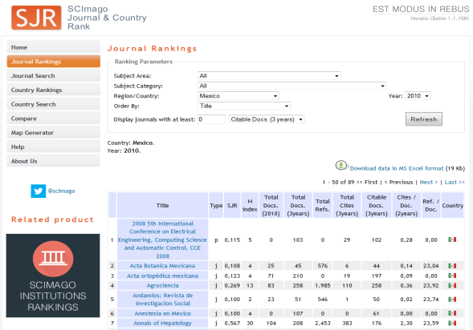
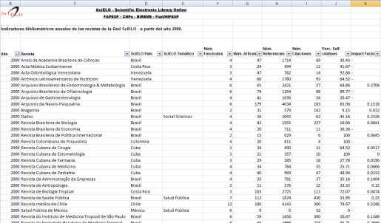
Sistemas con información bibliométrica
Indización del registro bibliográfico del artículo y sus referencias
Índice h
SNIP
Scimago Journal Ranking
Información consolidada, indicadores
FI 2 años
FI 5 años
FI 2 años
Índice de inmediatez
FI 3 años
Vida media Citada
Índice h
Índice de inmediatez
Eigenfactor
Scimago Journal Ranking
Vida media Citada
Article influence

Slide 8
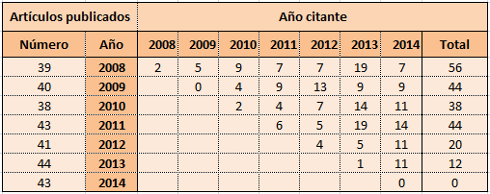

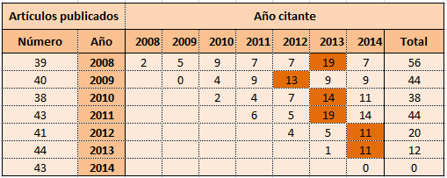
Citación de la revista, 2008-2014 (SciELO)
SciELO, febrero 2015

Slide 9
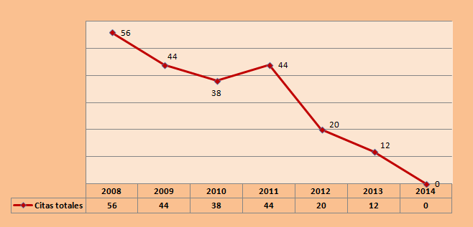
Citación total recibida por año de publicación del documento 2008-2014 (SciELO)
SciELO, febrero 2015

Slide 10
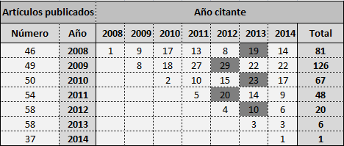

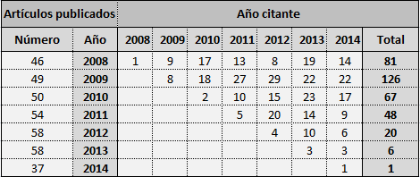
Citación de la revista, 2008-2014 (SciELO)
SciELO, febrero 2015

Slide 11
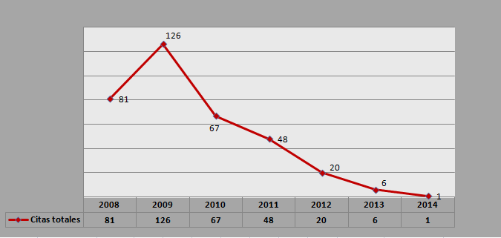
Citación total recibida por año de publicación del documento 2008-2014 (SciELO)
SciELO, febrero 2015

Slide 12

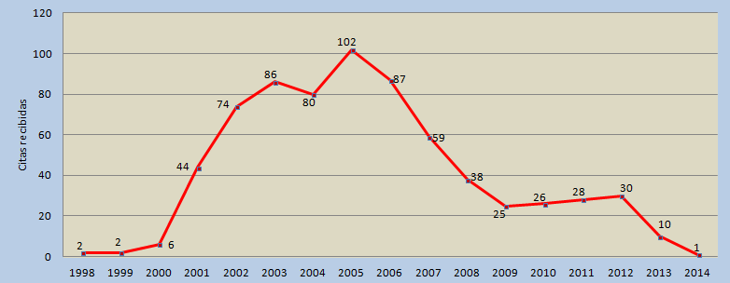
Citación total recibida por año de publicación del documento 1998-2014 (SciELO)
SciELO, febrero 2015

Slide 13

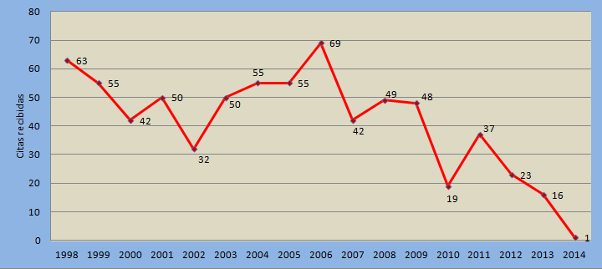
Citación total recibida por año de publicación del documento 1998-2014 (SciELO)
SciELO, febrero 2015

Slide 14


Factor de impacto en 2013 = 0.3065 (SciELO)
Solamente 13% de las citas totales recibidas en 2013 se toman en cuenta en el cálculo del factor de impacto
Citas totales recibidas en 2013 : 146
12
122
5
7
. . . ..
Años anteriores
2010
2011
2012

Slide 15
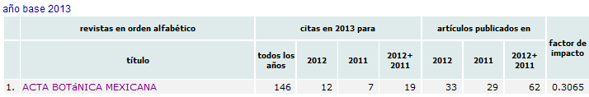
Factor de impacto en 2013 = 0.3065 (SciELO)
Citas totales recibidas en 2013 : 146
Citas a artículos publicados en 2012 y 2011: 12 + 7 = 19
19
FI
0.3064
Número de artículos publicados en 2012 y 2011: 33 + 29 = 62
62
SciELO, febrero 2015

Slide 16
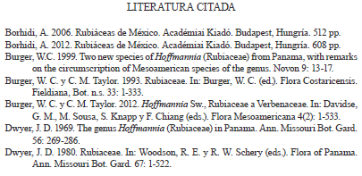
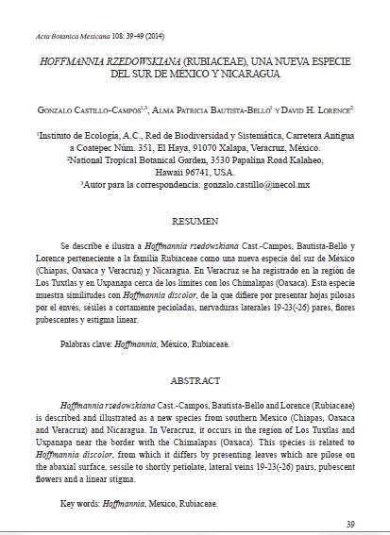
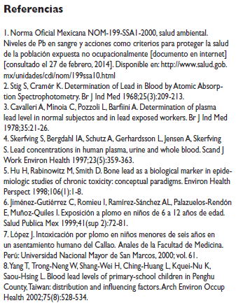
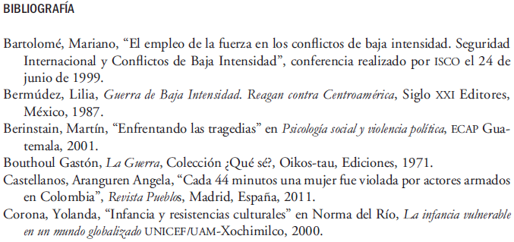

Imprecisiones
nombre del autor
título del artículo
título de la revista
Volumen
año
paginación
El porcentaje de error en las citaciones de varias revistas están en el rango de 10 a 50%. (Boyce and Banning , 1979)
Dificultad para encontrar los trabajos
En el área library science journals se analizaron 100 referencias de 10 revistas, 30% tuvo errores (Mayores y menores) (Pope Nancy, 1992)

Slide 17
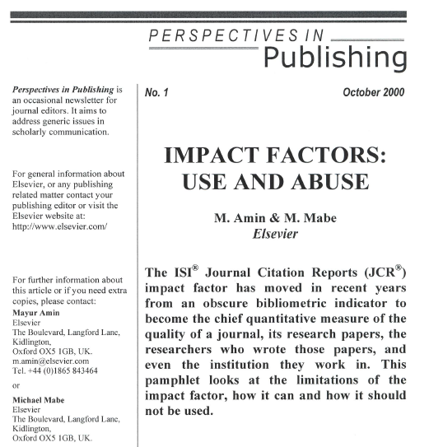
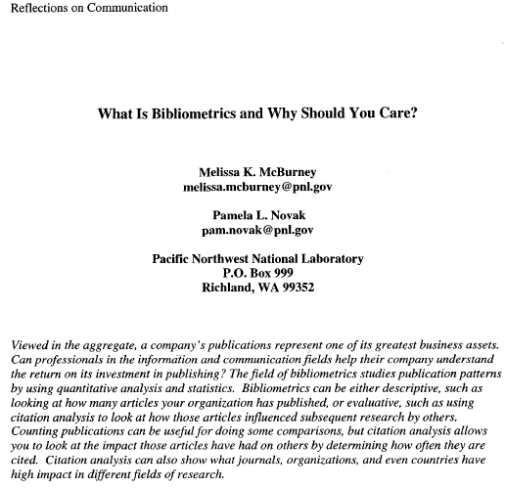
“Impact factors, as one citation measure, are useful in establishment influence journals have within the literature of a discipline.” (Amin & Mabe, 2000)
“Bibliometric data, when used primarily to describe rather than to evaluate the research trends of an organization, can be helpfully revealing” (McBurney & Novak, 2002)

Slide 18
Reporte bibliométrico (Diciembre 2014)
http://biblat.unam.mx/es/conacyt#
Metodología
Revistas del índice Conacyt
Estar en al menos en una de las bases de datos bibliométricas utilizadas como fuentes de información y cumplir:
Al menos 5 años de indización
Vigente y actualizada en 2013
Recopilación de información de documentos y citación de las revistas seleccionadas en las bases de datos Web of Science, Scopus y SciELO
Recopilación de indicadores de las revistas seleccionadas en:
Journal Citation Report (FI con ventana de 2 años, posicionamiento por año de la revista en la categoría de clasificación temática en ese índice)
SCImago (SJR, posicionamiento con respecto a la categoría de clasificación correspondiente)
SciELO (FI, cálculo de posicionamiento) http://www.scielo.org/php/level.php?lang=pt&component=56&item=49 [Versión disponible abril de 2014]
Fecha de consulta y captura de la información: agosto de 2014
Representación gráfica de la información

Slide 19
Cobertura en bases de datos
Muestra el número de documentos incluidos y la citación total recibida por la revista en cada base de datos donde se indiza.
Citas recibidas en cada base de datos
Presenta la citación anual que han recibido los documentos de la revista por año de publicación.

Slide 20
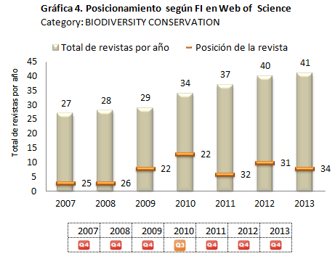
Indicadores de impacto
Se grafican el indicador Impact Factor obtenido por la revista en WoS y la mediana de su categoría en esta base posibilitando una valoración comparativa. De manera semejante se grafica el Factor de impacto obtenido en SciELO y la mediana de su área temática. Finalmente se grafica también el SCImago Journal Rank (SJR) de la revista.
Posicionamiento de la revista según FI en Web of Science
Indica el posicionamiento que ha obtenido la revista en los años que ha sido indizada en Web of Science según el FI. Muestra el número total de revistas que conformaron esa categoría específica en un año determinado y la posición que la revista ocupó en función del valor de Factor de impacto que obtuvo ese año.

Slide 21
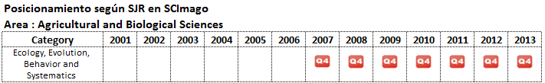
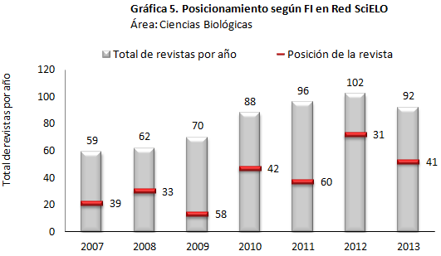
Registra la evolución del SJR de la revista según SCImago, dentro del conjunto de revistas su área y categoría.
Registra la evolución del posicionamiento de la revista según el FI en SciELO dentro del conjunto de revistas que forman parte de su área.
En SciELO se calcula el FI a partir de las citas recibidas provenientes de revistas básicamente latinoamericanas, por lo que el FI de SciELO representa un FI regional.

Slide 22
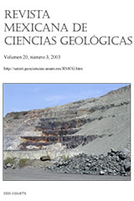
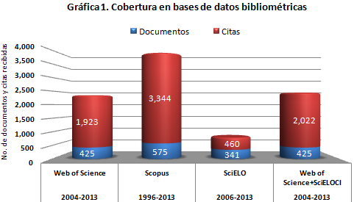

Slide 23
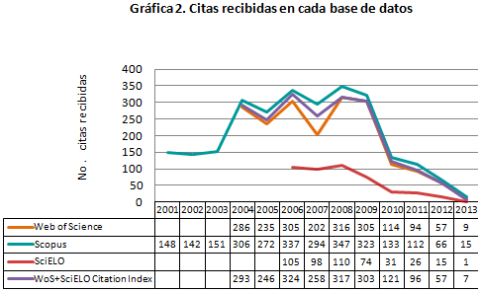

Slide 24
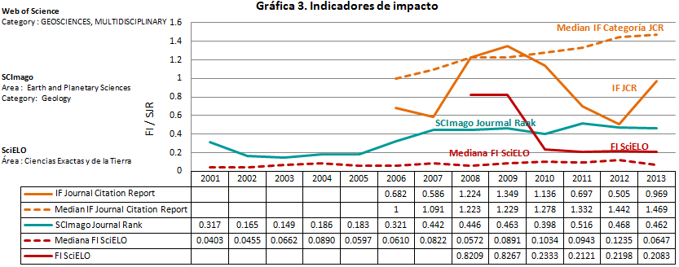

Slide 25
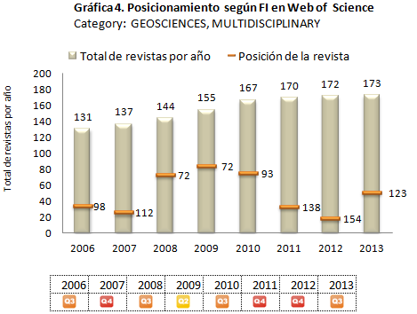

Slide 26
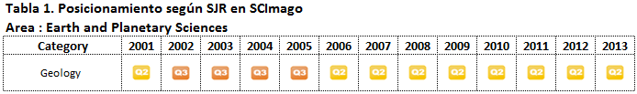
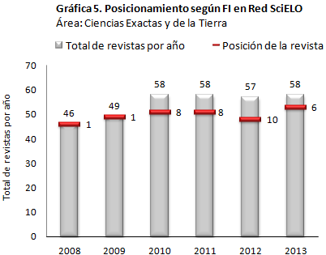

Slide 27
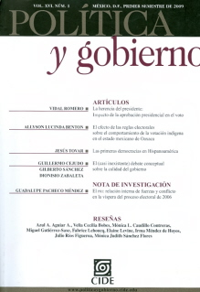
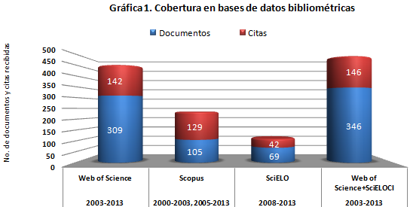

Slide 28
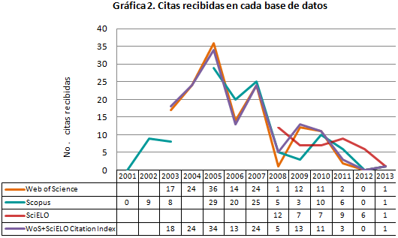

Slide 29
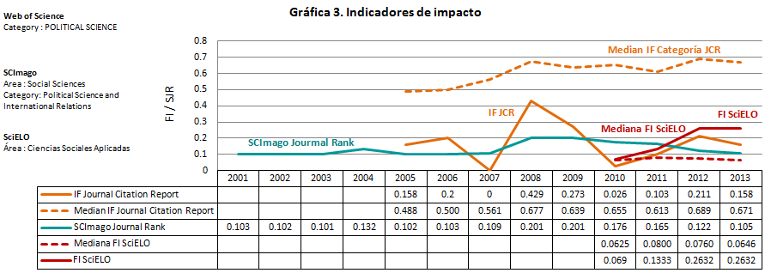

Slide 30
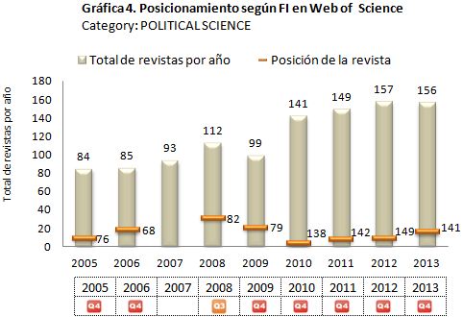

Slide 31
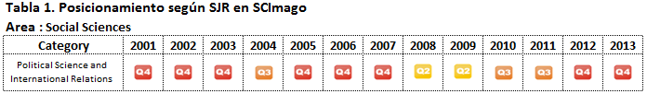
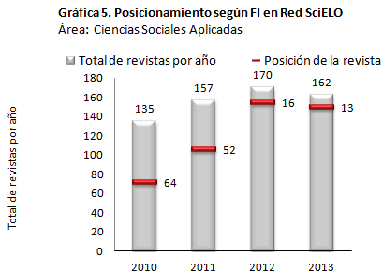

Slide 32
Cobertura | Revista | Documentos | Citas
2008-2013 | Revista mexicana de ciencias geológicas | 287 | 872
2008-2013 | Revista mexicana de física | 786 | 664
2008-2013 | Revista mexicana de astronomía y astrofísica | 185 | 505
2008-2013 | Ciencias marinas | 226 | 463
2008-2013 | Atmósfera | 164 | 337
2008-2013 | Geofísica internacional | 181 | 290
2010-2013 | Tecnología y Ciencias del Agua | 194 | 31

Slide 33
Cobertura | Revista | Artículos | Citas recibidas | Autocitas
2008-2013 | Revista mexicana de ciencias geológicas | 274 | 257 | 167
2008-2013 | Revista mexicana de física | 539 | 132 | 98
2009-2013 | Ciencias marinas | 191 | 121 | 61
2008-2013 | Boletín de la Sociedad Geológica Mexicana | 202 | 90 | 34
2008-2013 | Atmósfera | 157 | 71 | 33
2008-2013 | Geofísica internacional | 180 | 66 | 30
2008-2013 | Investigaciones geográficas | 145 | 50 | 11
2008-2013 | Revista mexicana de física E | 152 | 26 | 19
2008-2013 | Superficies y vacío | 147 | 15 | 6
2008-2013 | **Revista mexicana de astronomía y astrofísica | 177 | 1 | 0

Slide 34
Cobertura | Revista | Documentos | Citas
2008-2013 | Revista mexicana de biodiversidad | 678 | 852
2008-2013 | Journal of the Mexican Chemical Society | 279 | 446
2008-2013 | Hidrobiológica | 216 | 226
2008-2013 | Revista internacional de contaminación ambiental | 170 | 151
2008-2013 | Acta botánica mexicana | 170 | 144
2012-2013 | Botanical Sciences | 81 | 30

Slide 36
Cobertura | Revista | Artículos | Citas recibidas | Autocitas
2008-2013 | Revista mexicana de biodiversidad | 680 | 363 | 140
2008-2013 | Acta botánica mexicana | 162 | 100 | 35
2008-2013 | Hidrobiológica | 194 | 95 | 21
2009-2013 | Acta zoológica mexicana | 306 | 93 | 29
2008-2011 | Boletín de la Sociedad Botánica de México (cambio de título a Botanical Sciences) | 57 | 80 | 11
2008-2013 | Revista internacional de contaminación ambiental | 162 | 60 | 18
2008-2012 | Revista mexicana de micología | 94 | 60 | 24
2008-2013 | Journal of the Mexican Chemical Society | 273 | 55 | 37
2010-2013 | Huitzil. Revista mexicana de ornitología | 74 | 53 | 45
2012-2013 | Botanical Sciences | 74 | 0 | 0
2012-2013 | Tip. Revista especializada en ciencias químico-biológicas | 24

Slide 37
Cobertura | Revista | Documentos | Citas
2008-2013 | Agrociencia | 462 | 485
2008-2013 | Revista fitotecnia mexicana | 296 | 114
2008-2013 | Veterinaria México | 157 | 91
2008-2013 | Madera y bosques | 123 | 88
2009-2013 | Revista Chapingo. Serie ciencias forestales y del ambiente | 193 | 44
2010-2013 | Revista mexicana de ciencias pecuarias | 153 | 28

Slide 38
Cobertura | Revista | Artículos | Citas recibidas | Autocitas
2008-2013 | Agrociencia | 460 | 363 | 77
2006-2009 | Agricultura técnica en México | 105 | 139 | 4
2010-2013 | Revista mexicana de ciencias agrícolas | 388 | 113 | 71
2008-2013 | Revista Chapingo. Serie horticultura | 216 | 102 | 39
2010-2013 | Revista fitotecnia mexicana | 185 | 93 | 24
2008-2013 | Revista Chapingo. Serie ciencias forestales y del ambiente | 197 | 73 | 22
2008-2013 | Veterinaria México | 157 | 71 | 16
2010-2013 | Revista mexicana de ciencias pecuarias | 149 | 9 | 0

Slide 40
Cobertura | Revista | Documentos | Citas
2008-2013 | Investigación económica | 134 | 45
2008-2013 | Trimestre Económico | 205 | 43
2008-2013 | Investigación bibliotecológica | 207 | 33
2008-2013 | Política y gobierno | 159 | 27
2008-2013 | Papeles de población | 209 | 21
2008-2013 | Gestión y política pública | 111 | 19
2008-2013 | Convergencia | 239 | 15
2009-2013 | Economía mexicana. Nueva época | 58 | 8
2008-2013 | Perfiles latinoamericanos | 116 | 7
2008-2011 | Andamios | 128 | 3

Slide 42
Cobertura | Revista | Artículos | Citas recibidas | Autocitas
2008-2013 | Revista mexicana de sociología | 125 | 83 | 8
2009-2013 | Papeles de población | 152 | 70 | 27
2008-2013 | Comunicación y sociedad | 87 | 66 | 17
2008-2013 | Región y sociedad | 164 | 55 | 14
2008-2013 | Frontera norte | 90 | 54 | 4
2008-2013 | Migración y desarrollo | 62 | 48 | 16
2008-2013 | Política y gobierno | 69 | 42 | 6
2008-2013 | Migraciones internacionales | 85 | 38 | 9
2008-2013 | Gestión y política pública | 71 | 35 | 12
2009-2013 | Investigación económica | 105 | 35 | 13
2008-2013 | Contaduría y administración | 166 | 32 | 17
2008-2013 | Convergencia | 185 | 32 | 5
2008-2013 | Investigación bibliotecológica | 144 | 29 | 13
2008-2013 | Perfiles latinoamericanos | 82 | 27 | 2
2010-2013 | Problemas del desarrollo | 106 | 26 | 13
2008-2012 | Andamios, revista de investigación social | 145 | 25 | 1
2008-2013 | Estudios fronterizos | 82 | 20 | 2
2008-2013 | Norteamérica | 81 | 20 | 3
2009-2013 | Revista mexicana de ciencias políticas y sociales | 112 | 16 | 3
2008-2013 | Economía mexicana. Nueva época | 66 | 9 | 2
2010-2013 | Economía UNAM | 66 | 7 | 1
2008-2013 | Estudios sociales | 137 | 6 | 0
2012-2013 | Boletín mexicano de derecho comparado | 57 | 5 | 2
2008-2013 | En-claves del pensamiento | 105 | 5 | 4
2009-2013 | Nueva antropología | 66 | 5 | 2
2009-2013 | Culturales | 59 | 4 | 0
2009-2013 | Economía: teoría y práctica | 52 | 4 | 2
2012-2013 | Cultura y representaciones sociales | 24 | 2 | 2
2011-2013 | Economía, sociedad y territorio | 72 | 2 | 0
2009-2013 | LiminaR | 100 | 2 | 2
2008-2013 | Argumentos | 150 | 1 | 0
2012-2013 | Isonomía | 26 | 1 | 1
2008-2013 | Confines de relaciones internacionales y ciencia política | 60
2010-2013 | Estudios políticos | 95
2011-2013 | Polis | 35
2008-2013 | Sociológica (México) | 94

Slide 43
Cobertura | Revista | Documentos | Citas
2008-2013 | Revista Mexicana de Psicología | 136 | 140
2008-2013 | Revista latinoamericana de investigación en matemática educativa | 91 | 82
2008-2013 | Historia Mexicana | 419 | 28
2008-2013 | Crítica-Revista Hispanoamericana de Filosofía | 119 | 16

Slide 45
Cobertura | Revista | Artículos | Citas recibidas | Autocitas
2008-2013 | Revista mexicana de investigación educativa | 245 | 158 | 49
2008-2013 | Perfiles educativos | 216 | 98 | 29
2008-2013 | Revista electrónica de investigación educativa | 150 | 89 | 12
2008-2012 | Revista de la educación superior | 127 | 59 | 9
2008-2012 | Educación matemática | 81 | 38 | 17
2009-2013 | Desacatos | 124 | 35 | 1
2008-2013 | Política y cultura | 119 | 32 | 4
2008-2013 | Diánoia | 103 | 20 | 11
2008-2013 | Estudios de historia moderna y contemporánea de México | 55 | 20 | 5
2008-2013 | Alteridades | 113 | 17 | 1
2008-2013 | América Latina en la historia económica | 95 | 16 | 5
2008-2013 | Signos filosóficos | 61 | 14 | 4
2009-2013 | Sinéctica | 87 | 13 | 5
2010-2013 | Secuencia | 72 | 8 | 1
2008-2013 | Estudios de cultura maya | 78 | 7 | 2
2008-2013 | Revista latinoamericana de investigación en matemática educativa | 74 | 7 | 1
2009-2013 | Latinoamérica. Revista de estudios Latinoamericanos | 80 | 4 | 1
2010-2013 | Anales del Instituto de Investigaciones Estéticas | 42 | 3 | 2
2008-2013 | Península | 59 | 2 | 1
2011-2013 | Revista IUS | 69 | 2 | 0
2008-2013 | Tópicos del seminario | 68 | 2 | 0
2012-2013 | Acta poética | 39 | 1 | 1
2013 | Revista iberoamericana de educación superior | 23 | 1 | 1
2008-2013 | Tzintzun | 58 | 1 | 0
2010-2013 | Estudios de cultura náhuatl | 27 | 0 | 0
2011-2013 | Literatura mexicana | 43 | 0 | 0

Slide 46
Cobertura | Revista | Documentos | Citas
2008-2013 | Revista mexicana de ingeniería química | 254 | 377
2008-2013 | Journal of applied research and technology | 274 | 247

Slide 47
Cobertura | Revista | Artículos | Citas recibidas | Autocitas
2008-2013 | Revista mexicana de ingeniería química | 211 | 142 | 116
2008-2013 | Journal of applied research and technology | 259 | 89 | 85
2008-2013 | Computación y sistemas | 216 | 32 | 15
2008-2013 | Ingeniería, investigación y tecnología | 246 | 20 | 9
2011-2013 | Concreto y cemento. Investigación y desarrollo | 24 | 7 | 3
2008-2013 | Polibits | 131 | 3 | 1

Slide 48
Cobertura | Revista | Documentos | Citas
2008-2013 | Annals of Hepatology | 611 | 2277
2008-2013 | Salud Pública de México | 862 | 1747
2008-2012 | Revista de investigación clínica | 352 | 420
2008-2013 | Salud mental | 369 | 239
2008-2013 | Gaceta médica de México | 542 | 229
2008-2013 | Cirugía y Cirujanos | 557 | 142

Slide 50
Cobertura | Revista | Artículos | Citas recibidas | Autocitas
2008-2013 | Salud pública de México | 611 | 1011 | 377
2008-2013 | Salud mental | 315 | 302 | 126
2008-2013 | Boletín médico del hospital infantil de México | 314 | 142 | 73
2008-2013 | Archivos de Cardiología de México | 270 | 135 | 87
2010-2013 | Revista mexicana de transtornos alimentarios | 55 | 42 | 32
2011-2013 | Acta de investigación psicológica | 85 | 5 | 3
2012-2013 | Enfermería universitaria | 42 | 1 | 0
2012-2013 | Revista mexicana de cardiología | 26 | 1 | 1
2013 | Revista odontológica mexicana | 32 | 0 | 0

Slide 51
Referencias
Amin, M. and M. Mabe. 2000. Impact Factors: Use andAbuse. Perspectives in Publishing. No. 1.
Andrés, Ana. 2009. Measuring Academic Research. How to undertake a bibliometric study. UK: Chandos Publishing,.
Boyce, B.R., & Banning, C.S. 1979. Data accuracy in Citation Studies. RQ, 18(4), 349-350.
McBurney , K.M. And P. L. Novak. Mabe. What is bibliometrics and Why should you care.? Reflections and Communication, 2002.
Muñoz, Patricia, Margarita Ontiveros y Abel L.Packer. Líneas de acción para los años 2014 a 2016 para incrementar la visibilidad de las revistas y colecciones de la Red SciELO. Versión preliminar. Santiago de Chile, 25-27 Junio 2013 [Consulta: 15 febrero 2015].
Pope, Nancy N. 1992. Accuracy of References in Ten Library Science Journals. RQ, 32(4), 240-243.

Slide 52

Arturo Rendón Cruz achwazer@gmail.com
Oralia Carrillo Romero oralia@dgb.unam.mx
Antonio Sánchez Pereyra asp@unam.mx
Dirección General de Bibliotecas – UNAM
scielo@dgb.unam.mx

